Slide 1
TECHNOPRENEURSHIP
Pertemuan 10 –
Sistematika Penulisan Business Plan (2)
Senin, 6 April 2020
Safitri Jaya, S.Kom, M.T.I

Slide 2
Penjelasan dari outline business plan
Halaman Judul
Bagian ini terdiri dari :
Nama dan alamat perusahaan
Nama dan alamat pemilik
Topik bisnis dan logo
No telp yang bisa dihubungi

Slide 3
Penjelasan dari outline business plan
Executive summary
Bagian ini merupakan bagian yang paling utama dibaca oleh investor untuk menentukan apakah rencana bisnis akan diberikan investasi atau tidak
Ringkasan ini merupakan gambaran singkat dari keseluruhan business plan
Biasanya bagian ini ditulis maksimal dua halaman dengan spasi satu

Slide 4
Penjelasan dari outline business plan
Analysis Industry
Bagian ini menggambarkan bagaimana suatu bisnis akan masuk ke sebuah industri dengan mempertimbangkan skala bisnis, tingkat pertumbuhan dan proyeksi penjualan
Skala bisnis : kecil, menengah, atau besar. Penentuan skala bisnis akan mempengaruhi jumlah produksi, strategi pemasaran dan proyeksi penjualan
Proyeksi penjualan : rentang waktu
KSF : produksi makanan tanpa penyedap rasa
Tren industry : survei. Contoh : google tren :google.com/trends/keyword

Slide 5
Penjelasan dari outline business plan
Gambaran perusahaan
Status saat ini : PT, Unit Dagang (UD), Persero dan lainnya
Key partnership : kerjasama dengan mitra/perusahaan lain

Slide 6
Penjelasan dari outline business plan
Tim manajemen dan struktur perusahaan
Siapa saja tim anda
Apa kualifikasi mereka
Apa saja tugas dan tanggung jawab mereka
Apakah ada konsultan luar
Bagaimana kebijakan dalam merekrut pegawai baru
Bagaimana rencana struktur organisasi

Slide 7
Penjelasan dari outline business plan
Model bisnis (materi pertemuan ke 8)
Analisis pasar (materi pertemuan ke 3)
Analisis pesaing (materi UTS)

Slide 8
Penjelasan dari outline business plan
Ekonomi Bisnis
Sumber pendapatan dan margin keuntungan
Biaya tetap dan variable
Start-up cost
Break event chart dan perhitungannya

Slide 9
Penjelasan dari outline business plan
Rencana pemasaran (materi UTS)
Rencana desain dan pengembangan (materi UTS)
Rencana operasional (materi UTS)

Slide 10
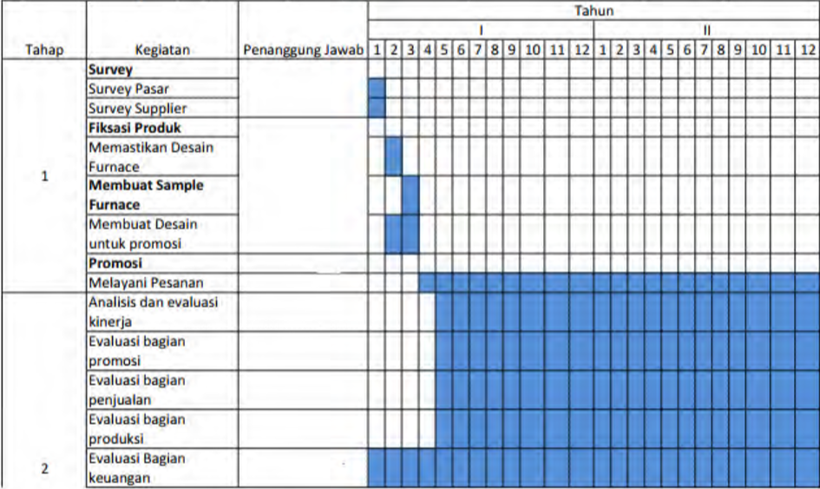
Penjelasan dari outline business plan
Jadwal keseluruhan

